Slide 1
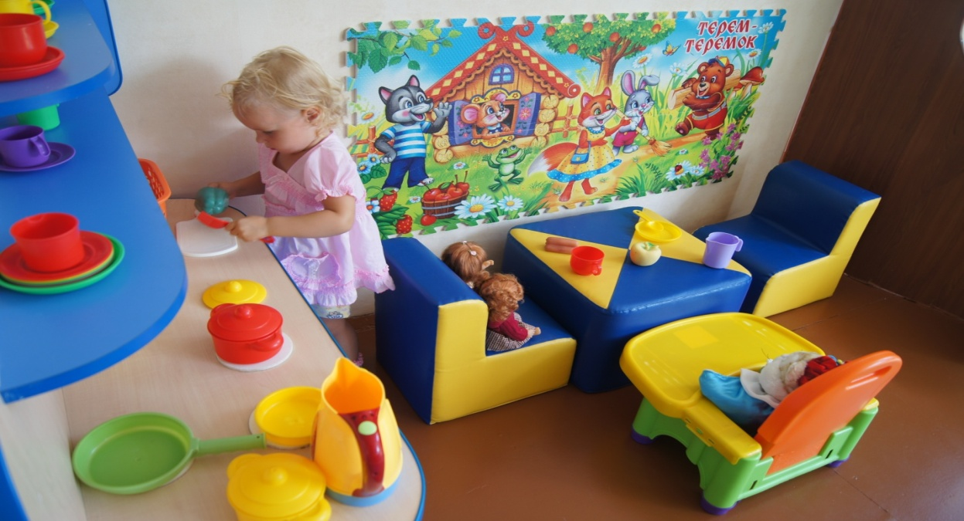
Педагогическое наблюдение как метод мониторинга игровой деятельности в рамках реализации программы «Адаптация детей раннего возраста к условиям ДОУ»
МУНИЦИПАЛЬНОЕ БЮДЖЕТНОЕ ДОШКОЛЬНОЕ ОБРАЗОВАТЕЛЬНОЕ УЧРЕЖДЕНИЕ
«ДЕТСКИЙ САД КОМБИНИРОВАННОГО ВИДА № 17 «ЗЕМЛЯНИЧКА»
Г.БЕРДСКА НОВОСИБИРСКОЙ ОБЛАСТИ
Выполнили воспитатели:
А.Ю. Иванкова, Е.Г Ахадова.

Slide 2
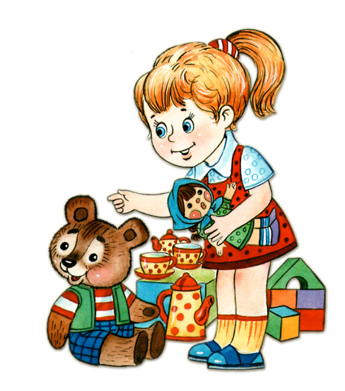
В соответствие с возрастными особенностями раннего дошкольного возраста, игровое взаимодействие еще в стадии формирования. Ведущим видом игровой деятельности является отобразительные действия с материалом по образцу. Прежде, чем перейти к наблюдению за ребенком, мы обратились к программе воспитания и развития детей раннего возраста в условиях ДУ под редакцией Г.Г. Григорьевой «Кроха». На основании целевых ориентиров, отображенных в программе, с учетом программы «Адаптация детей раннего возраста к условиям ДОУ» выбрали критерии, на основе которых составили лист наблюдения за развитием игровой деятельности детей группы. Ввиду того, что в данном возрасте темпы развития ребенка очень высоки (разница в возрасте от недели до месяца и далее ощутима), список детей в таблице наблюдения составлен по возрасту. Это позволяет педагогу более точно и тонко оценить уровень развития ребенка в данной деятельности (игровой). Выявить какие-либо пробелы (проблемы) развития, скорректировать план работы, дать рекомендации родителям. Лист наблюдения заполняется по завершению адаптации (ноябрь) и в конце года (май) месяц.
Для осуществления педнаблюдения были разработаны параметры на основе разработок Н.М.Аскариной, Т.В.Пантюхиной, К.Л.Печоры, которые мы оформили в виде «Листа наблюдений»

Slide 3
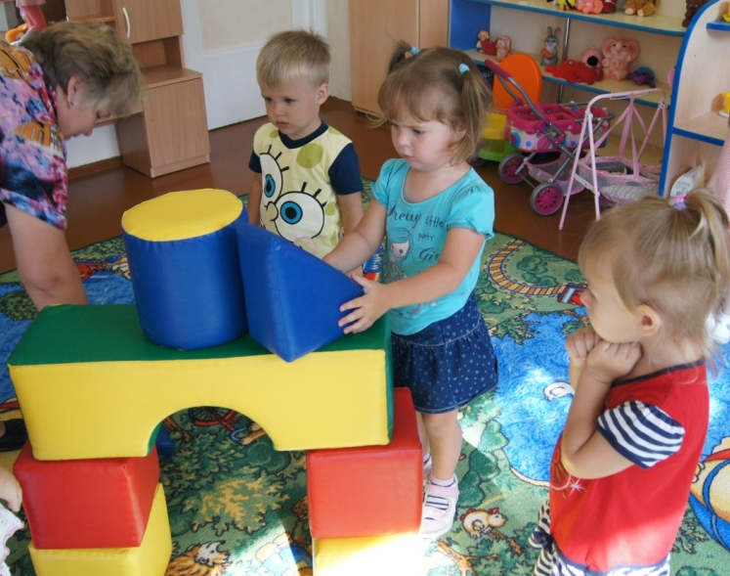
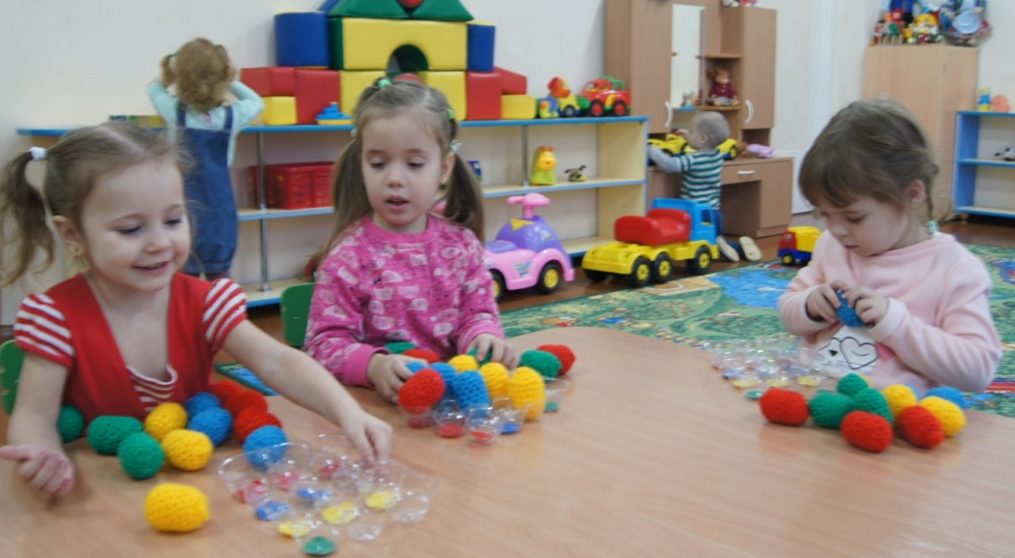
Возможные достижения ребенка в освоении отобразительной игры.
Малыш в основном использует игрушки по назначению (катает мяч, раскладывает кубики).
Выполняет сюжетное отобразительное действие с материалом по образцу, а затем самостоятельно.
Возможен перенос игрового действия на другой материал (покормила мишку – кормит зайку).
Выполняет взаимосвязанные игровые действия (кормит куклу, укладывает спать) – после двух лет.
Может использовать в игре предметы – заместители.
Игровое взаимодействие происходит в основном на уровне «игры рядом».
К концу года ребенок может взять на себя роль.

Slide 4
Лист наблюдения
Критерии оценки | Отражает в игре бытовые действия взрослых |  | Передаёт в игре цепочку взаимосвязанных действий с игрушками |  | Использует предметные игровые действия |  | Использует действия с предметами-заместителями |  | Использует изобразительные игровые действия |  | Использует ролевую речь, направленную на игрушки |  | Проявляет эмоциональное отношение к игрушкам |  | Связывает игровые действия с конкретным образом (как мама, как доктор, как зайчик…) |  | Вступает в совместную со взрослым игру на основе действий с игрушками |  | Играет один (с игрушкам) |  | Вступает во взаимодействие со сверстником на основе действий с игрушками
И.реб Возраст
1)23.09.14 Настя | с |  | с |  | + |  | + |  | + |  | + |  | с |  | + |  | + |  | с |  | с
2)23.10.14 Есения | с |  | + |  | + |  | + |  | с |  | + |  | с |  | + |  | + |  | с |  | с
3)О7.11.14 Маша | с |  | с |  | с |  | + |  | + |  | + |  | с |  | + |  | + |  | с |  | с
4)11.11.14 Маша | + |  | + |  | + |  | - |  | + |  | - |  | с |  | - |  | + |  | с |  | +
5)22.12.14 Саша | + |  | + |  | + |  | + |  | + |  | с |  | с |  | + |  | + |  | с |  | С
Условные обозначения
«Критерий» не проявляется | -
«Критерий» проявляется с помощью воспитателя, не всегда устойчиво | +
«Критерий» проявляется самостоятельно | С

Slide 5
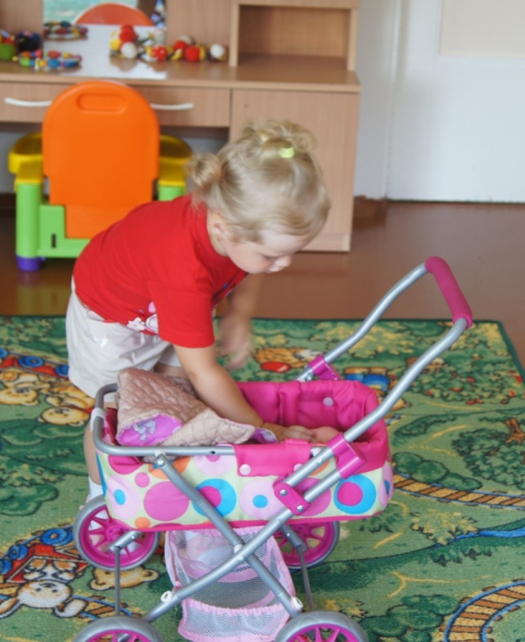
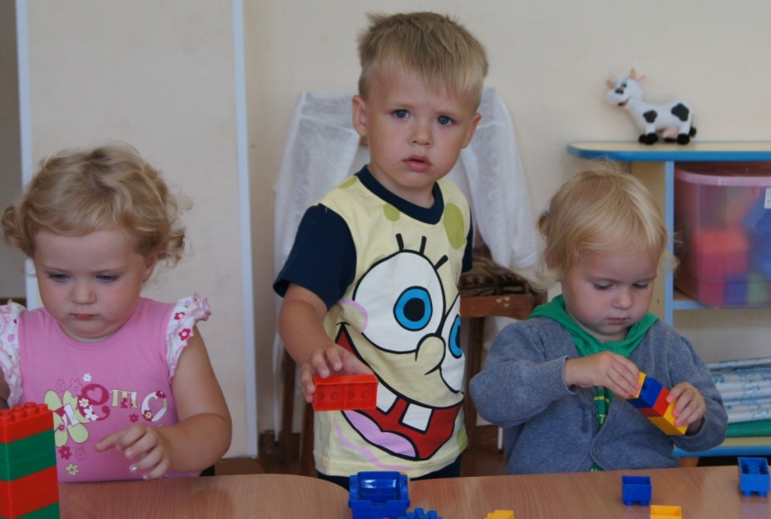
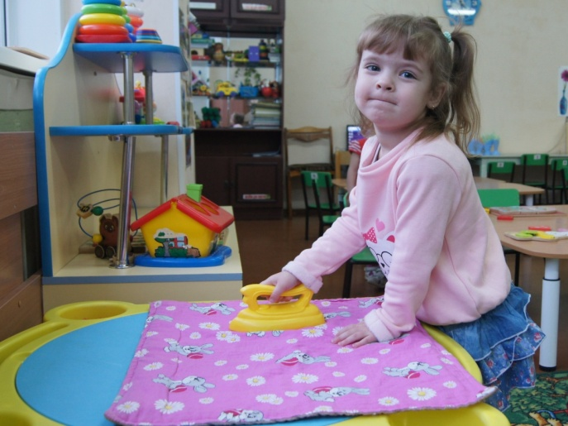
Данные наблюдения могут быть при необходимости дополнены диагностическими ситуациями. Диагностические ситуации создаются в том случае, если необходимые для регистрации проявления детей в игре не выявляются методом наблюдения. Диагностические ситуации носят проблемно-игровой характер, основанный на задачах образовательной программы. Диагностические ситуации включаются в педагогический процесс по мере решения задач развития игровой деятельности детей.
Примеры диагностических ситуаций
Диагностическая ситуация 1. «Кукла спать хочет. Я её уложу баю-бай. И зайка спать хочет: «Уложи его»
Диагностическая ситуация 2. Включение в игру 2 взаимосвязанных ситуаций: «сварить кашу - покормить кукол»; «постирать-погладить бельё». Воспитатель подхватывает игровые действия ребёнка, затем вовлекает ребёнка в продолжение игрового действия («Я покормлю, а ты – уложи»).
Диагностическая ситуация 3. Воспитатель приписывает ответные реакции кукле, задаёт ей ответную роль. Игровая ситуация «купание куклы» За себя воспитатель говорит обычным голосом, за куклу - тоненьким. Привлекает ребёнка к выполнению игровых действий.
Диагностическая ситуация 4. Побуждать ребенка к поиску предметов заместителей при помощи проблемно-игровых ситуаций: «в кукольном уголке нет кроваток, как уложить спать кукол?» - построить кроватки из кирпичиков; «к кукле Маше пришли гости, а ложек на всех нет, где взять ложки?»
Диагностическая ситуация 5. Разыгрывание сюжетных ситуаций «Поездка на автобусе, прогулка по лесу, угощение мороженым». Включение в игру «воображаемых действий» с воображаемыми предметами - расчёсывание расчёской, которой нет; облизывание воображаемого мороженого.
Диагностическая ситуация 6. Изучение предметного взаимодействия с детьми: Например, «Вася уже тарелку для каши приготовил. Маша положи кашу». «Серёжа нагружай кирпичики и перевози их Гале. Галя будет строить для куклы дом».

